Slide 1

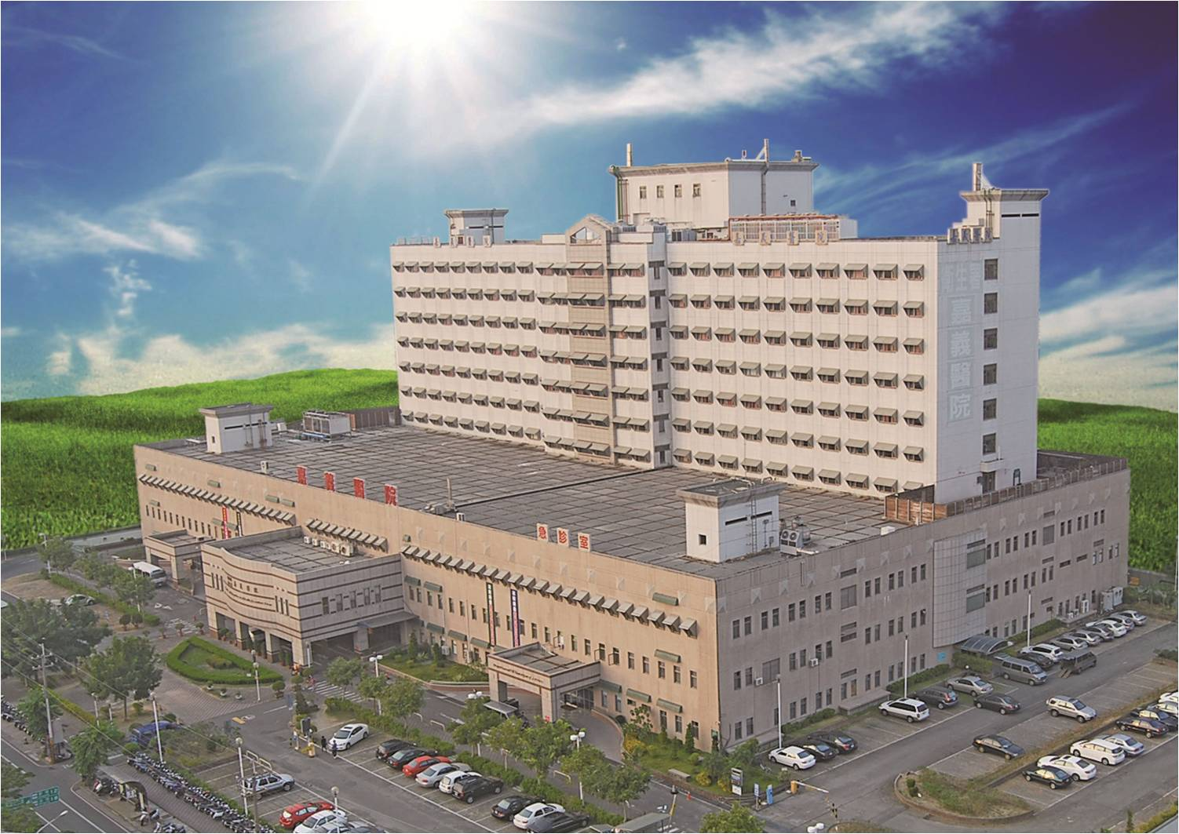
衛 生 福 利 部 嘉 義 醫 院
藥庫工作報告
115年09月份
報告日期：115年10月20日

Slide 2
智慧藥櫃
  10月16日驗收完成
  申請小計畫-問卷調查
  斷電:不可任意斷電，鑰匙封存於於交班登記本
  1~3級管制藥品:雙人盤點(2班/交班時完成)
  4級，公藥盤點:單人點(1班/00點前完成)
年休假規則宣導
  9月應達75%
  11月90%
  預假須至請假系統完成請休
Tosho包藥機藥品入藥盒之設置規則案
  品項入Tosho包藥機須提至主管會議討論後設置
  管4移出，新增部分藥品移入
發藥窗口叫號燈新增”住/出院領藥”設置
疫苗施打季
  門診:周六、國定假日至藥庫領取至窗口發放
  社區:配合開庫發放

Slide 3
115年藥庫指標報告
指標 | 定義 | 閾值 | 1 月 | 2 月 | 3月 | 4 月 | 5月 | 6月 | 7月 | 8月 | 9月 | 10月 | 11月 | 12月
庫存週轉率 | 年消耗金額/ 月藥品庫存金額 | 醫院BSC≧16 醫管會≧12 | 14.5 | 12.6 | 14.14 | 13.72 | 13.9 | 14.3 | 17.6 | 17.07 | 16.75
 | 平均值 |  | 14.94
月藥品庫存金額/ 月藥品消耗金額 | 每月計算 | 醫管會≦1 | 0.79 | 0.97 | 0.79 | 0.85 | 0.89 | 0.82 | 0.63 | 0.74 | 0.71
 | 季平均 |  | 0.85 |  |  | 0.85 |  |  | 0.69
住院退藥品質不良率% | 退藥品質不良筆數/護理站退藥總筆數 | ≦1.06 | 0.65 | 0.8 | 0.31 | 0.36 | 0.8 | 0.35 | 0.18 | 0.03 | 0.84
住院 退藥率% | 住院退藥筆數/開立醫囑領藥筆數 | ≦8.37% | 4.76 | 3.52 | 3.56 | 4.21 | 3.89 | 4.27 | 4.01 | 3.54 | 3.43

